Slide 1
Tudnivalók a felsőoktatási felvételiről 2. A pontszámítás
2025. január

Slide 2
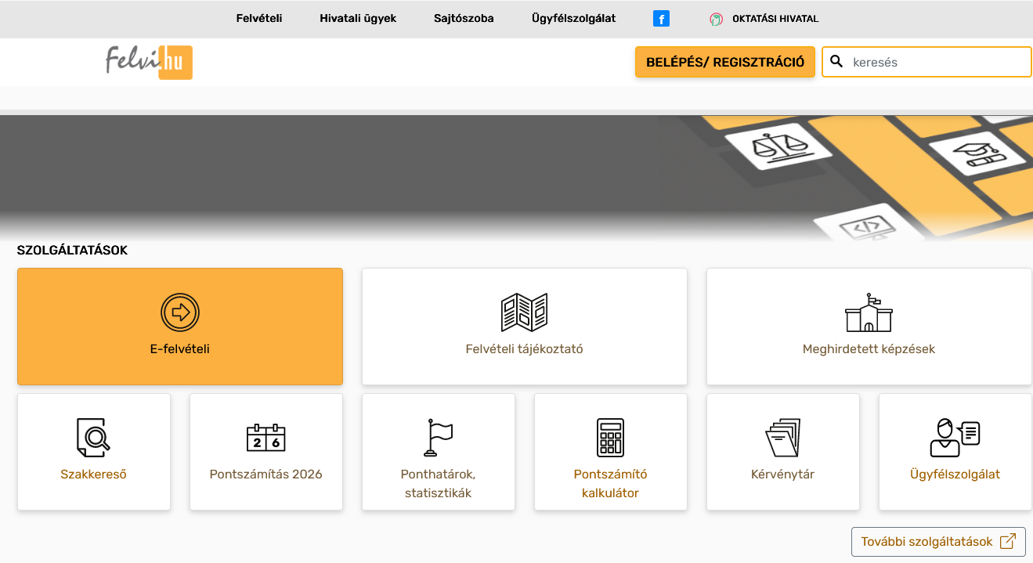
Hol lehet megnézni az előző év ponthatárait?

Slide 3
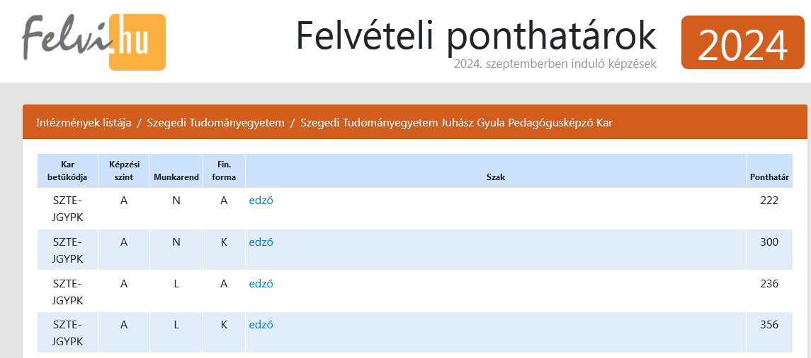

Slide 4
Központilag meghatározott minimum pontszám nincs, ezt a felsőoktatási intézmény határozza meg.
Maximum pontszám: 500

Slide 5
Mit vehetnek figyelembe a pontszám megállapításához?
Középiskolai tanulmányi eredményeket
Az érettségi vizsga eredményeinek átlagát
A felsőoktatási intézmény által meghatározott két érettségi vizsgatárgy eredményét (a meghirdetett képzéseknél lehet megnézni)
+ az intézményi pontok max. 100 pont.
max. 400 pont

Slide 6
A beírt eredményekből többféle módon is kiszámítja a pontszámokat az E-felvételi rendszere:

Slide 7
A középfokú szakképzettséggel (technikum) rendelkező jelentkezők felvételi összpontszámát az alábbiak szerint is ki lehet számítani alap- és osztatlan képzésekre jelentkezéskor, szakirányú továbbtanulás esetén:

Slide 8
Minden eredményt be kell írni a rendszerbe, de mindig a jelentkezőnek legkedvezőbb eredményt veszik figyelembe.

Slide 9
Egyes szakokon nem a jelentkező által elért középiskolai, érettségi eredmények, hanem kizárólag a gyakorlati vizsga eredménye alapján állapítják meg a felvételi pontszámot.
Ilyenek például az edző szak vagy a művészeti képzések, maximum 400 pont.

Slide 10
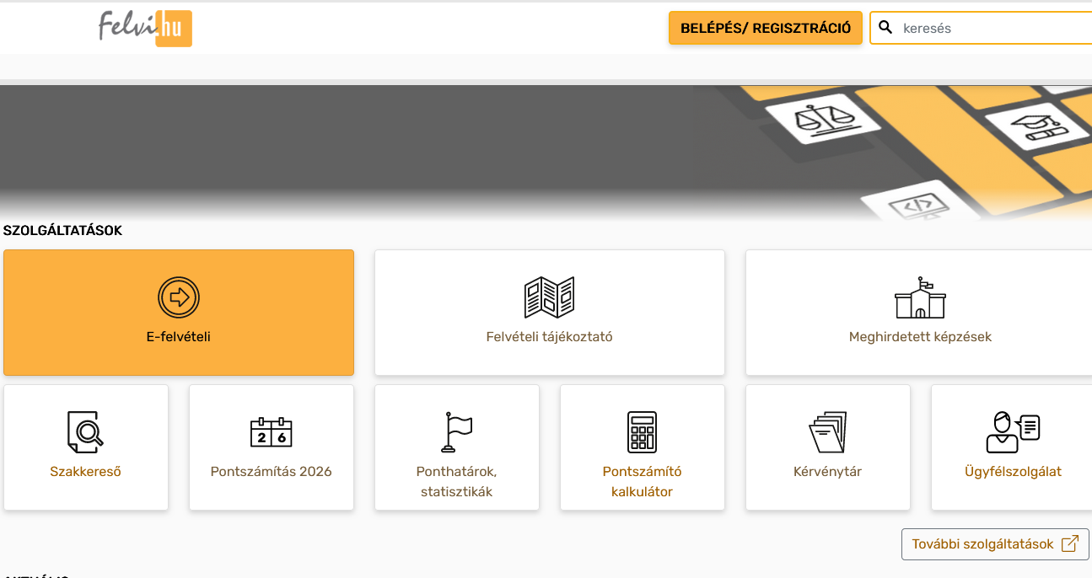
A felvételi követelményeket a felsőoktatási intézmény határozza meg.
Hol tudod megnézni?

Slide 11
Pontszámítás A) Tanulmányi pont + Érettségi pont

Slide 12
A tanulmányi pontok két részből tevődnek össze:
a középiskolai osztályzatokból: 100 pont
és az érettségi bizonyítványban szereplő tantárgyak összesített és átlagolt eredményéből: 100 pont

Slide 13
1. középiskolai osztályzatok:
Öt tantárgy utolsó tanult két évfolyam év végi osztályzatai összegének kétszerese: = max. 100 pont
magyar nyelv és irodalom (évenként a két osztályzat számtani átlaga, kerekítés nélkül),
történelem,
matematika,
idegen nyelv,
egy választott tantárgy a felsőoktatási intézmény által az adott szakon meghatározott tantárgyak közül.

Slide 14
Például:
tantárgy | Eredmény 11. osztály | Eredmény 12. osztály
magyar nyelv és irodalom | 4 | 4
történelem | 5 | 5
matematika | 3 | 4
angol | 5 | 5
Pl. digitális kultúra | 5 | 5
ÖSSZESEN | 22/25 | 23/25
Összesen 45 pont, ennek a kétszerese 90 pont az elérhető 100-ból.
A középiskolai osztályzatokat a jelentkezőnek kell beírni az E-felvételi rendszerébe, igazolásként fel kell tölteni a középiskolai bizonyítvány oldalainak másolatát.

Slide 15
2. az érettségi bizonyítványban szereplő eredmények átlaga
A jelentkező érettségi bizonyítványában szereplő érettségi vizsgaeredmények >
magyar nyelv és irodalom,
történelem,
matematika,
idegen nyelv,
a felsőoktatási intézmény által meghatározott vizsgatárgyak közül egy vizsgatárgy
Ezek százalékos eredményeinek átlagát kerekítik egész számra.

Slide 16
Például:
Vizsgatárgy | Eredmény százalékban
Magyar nyelv és irodalom | 80 %
Matematika | 61 %
Történelem | 82 %
Angol | 85 %
Pl. Testnevelés | 92 %
ÁTLAG: | 80 %
Vagyis összesen 80 pont a100-ból.

Slide 17
Érettségi pontok
Érettségi pont az alábbi dokumentumokban szereplő eredményekből számítható:
érettségi bizonyítvány,
érettségi tanúsítvány (az érettségi bizonyítvány megszerzését követően, később szerzett tanúsítvány is),
CSAK szakirányú továbbtanulás esetén a 2021-től kiállított középfokú szakképzettséget tanúsító oklevél, ha a szakmai vizsga eredménye legalább „jó” minősítésű.

Slide 18
Érettségi pontok – összesen maximum 200 pont
A felvételi eljárásban a felsőoktatási intézmények szakonként határozzák meg azokat az érettségi vizsgatárgyakat és azok szintjét: közép- vagy emelt szint, amelyek eredményéből kiszámítható az érettségi pontszám.
A Meghirdetett képzéseknél meg kell nézni, hogy kell-e a pontszámításhoz emelt szintű vizsgaeredmény.

Slide 19
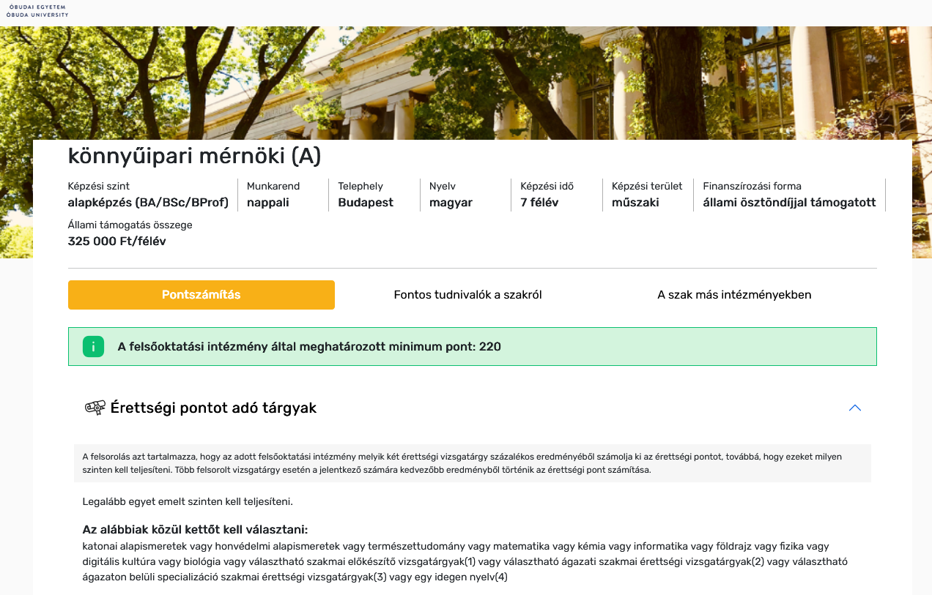

Slide 20
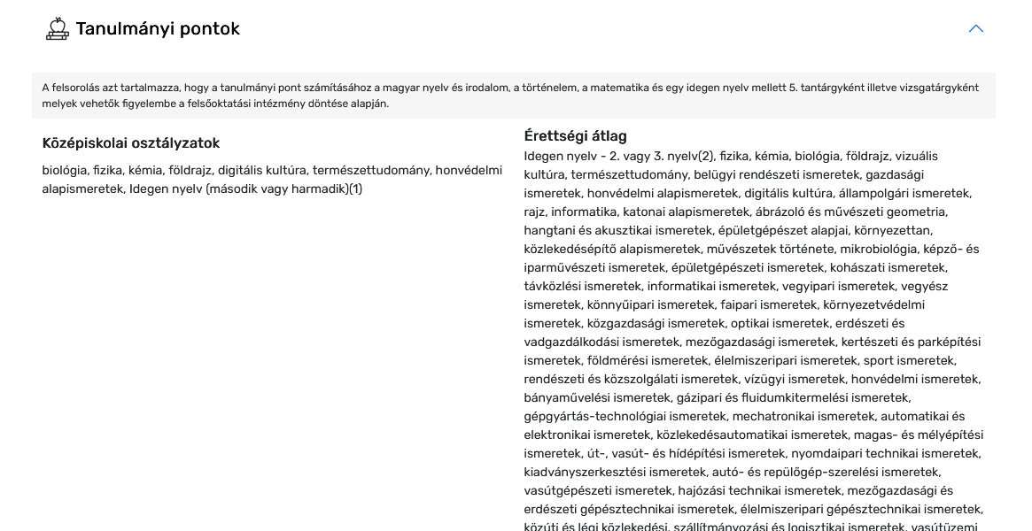

Slide 21
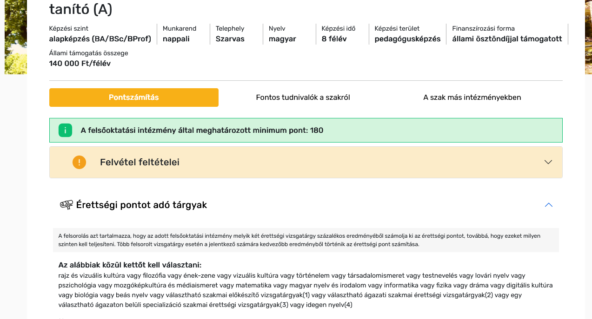

Slide 22
Az érettségi pontokat két érettségi vizsgatárgy százalékos eredménye alapján kell kiszámolni.
Ha egy szakon több vizsgatárgyat is megadtak érettségi követelményként – a vizsgatárgyak között "vagy" szerepel –, vagy ugyanabból a tárgyból több, különböző eredménye is van, az érettségi pontokat a két legkedvezőbb eredményű érettségi vizsgatárgy alapján kell kiszámítani.

Slide 23
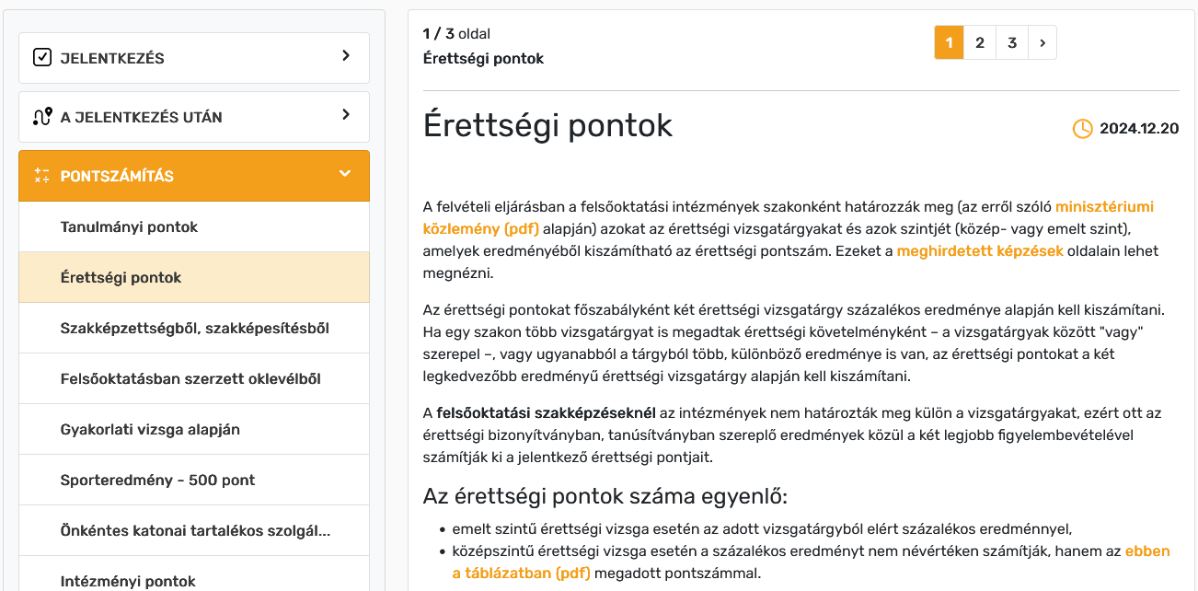
Az érettségi pontok száma egyenlő:
emelt szintű érettségi vizsga esetén az adott vizsgatárgyból elért százalékos eredménnyel,
középszintű érettségi vizsga esetén: a százalékos eredmény alapján megállapított pontszámmal (100 % => 67 pont)

Slide 24
MENTESSÉGEK:
Ha a tanulmányi pontokba kötelezően beszámítandó valamely tantárgyból felmentést kapott a jelentkező az értékelés alól, be kell nyújtania az összes évfolyam év végi eredményeit igazoló bizonyítványoldalt.
Ha legalább két évig tanulta azt a tantárgyat, amiből később felmentést kapott, és abból év végi osztályzattal rendelkezik, akkor ezeket az eredményeket számítják be a tanulmányi pontokba, függetlenül a későbbi felmentés tényétől.
Ha nem tanulta legalább két évig azt a tantárgyat, amiből felmentést kapott, akkor az érettségi bizonyítványban található "helyettesítő tárgy" utolsó két tanult év végi eredményét számítják be a tanulmányi pontokba.

Slide 25
Pontszámítás B) „Duplázás”

Slide 27
A pontok kiszámításának másik lehetősége, hogy a két érettségi tárgy százalékos eredményeit megkétszerezzük, összesen max. 400 pont.
Érettségi tantárgy | Vizsgaszint | Százalékos eredmény | Érettségi pont
Magyar nyelv és irodalom | közép | 68 | 45
Matematika | közép | 45 | 30
Történelem | közép | 63 | 42
Idegen nyelv | emelt | 86 | 86
Duplázás: 2 x 45 = 90 + 2 x 86 = 172
Összesen: 262 pont

Slide 28
Pontszámítás szakképzettséggel – csak szakirányú továbbtanulás esetén!

Slide 29
A középfokú szakképzettséggel vagy szakképesítéssel rendelkező jelentkezők felvételi összpontszámát az alábbiak szerint is ki lehet számítani
alap- és osztatlan képzésekre jelentkezéskor, szakirányú továbbtanulás esetén

Slide 30
2021-től kiállított középfokú szakképzettséget tanúsító oklevél (technikumi) esetében a szakmai vizsga emelt szintű érettséginek számít.
A szakmai vizsga eredményéből akkor lehet pontot számolni, ha az eredménye legalább „jó”.
A technikum és a felsőoktatási intézmény együttműködésén alapuló okleveles technikus képzésben résztvevő és legalább jó minősítésű szakmai vizsgát tett tanulóknak – amennyiben az adott felsőoktatási intézmény határozatban megjelölt képzésére jelentkeznek – a szakmai vizsgán kapott százalékos eredmény ötszöröseként kell meghatározni a felvételi pontszámát.

Slide 31
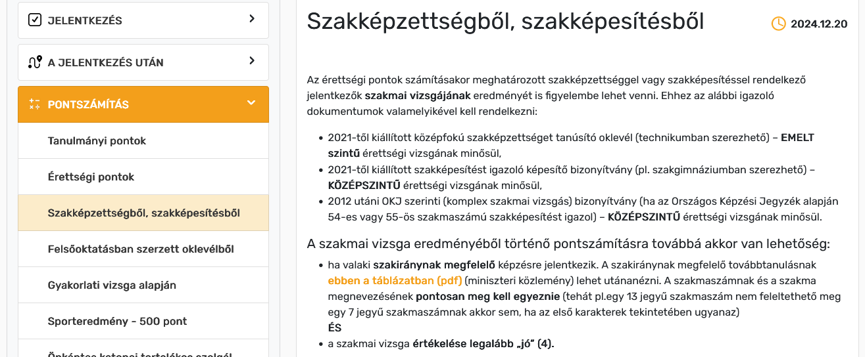

Slide 32
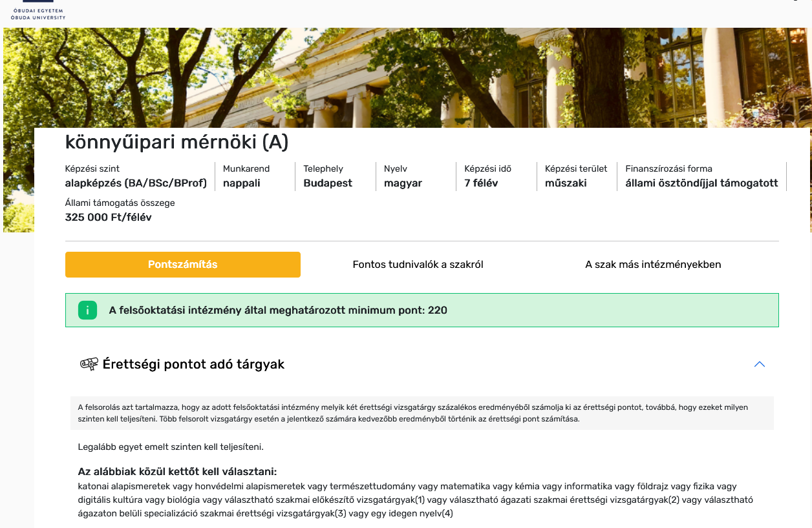

Slide 33
Érettségi tantárgy | Vizsgaszint | Százalékos eredmény | Érettségi pont
Magyar nyelv és irodalom | közép | 68 | 45
Matematika | közép | 45 | 30
Történelem | közép | 63 | 42
Idegen nyelv | közép | 86 | 57
Szakmai vizsga | emelt | 88 | 88
Pontszám:
2x57 = 114 + 2x88 = 176 Összesen: 290
4x88 = 352

Slide 34
Pontszámítás Intézményi pontok - többletpontok

Slide 35
Az intézményi pontokat, azok jogcímét és mértékét a felsőoktatási intézmények egyedileg határozzák meg.
A Meghirdetett képzések oldalain nézhető meg, hogy egy adott szakon miért és mennyi intézményi pont kapható, valamint, hogy ezek hogyan, milyen dokumentummal igazolhatók.

Slide 36
Leggyakrabban az alábbiakért kapható intézményi pont:
emelt szintű érettségi vizsga,
tanulmányi és művészeti versenyek,
nyelvtudás,
esélyegyenlőség,
munkatapasztalat, önkéntes tevékenység,
felvételi vizsga,
kompetenciateszt,
sporteredmények,
szakképesítés.

Slide 37
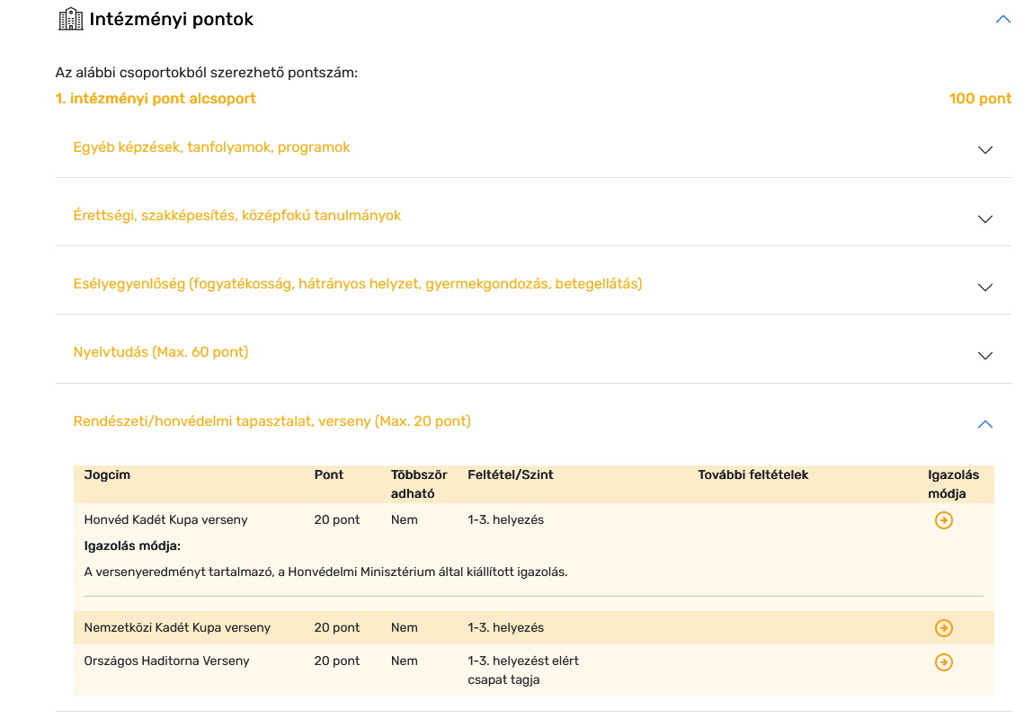
Az intézményi pontokat dokumentumokkal, igazolásokkal kell alátámasztani. Az emelt szintű érettségivel szerzett nyelvvizsga csak egyszer számítható be.
NKE
büntetés-végrehajtási

Slide 38
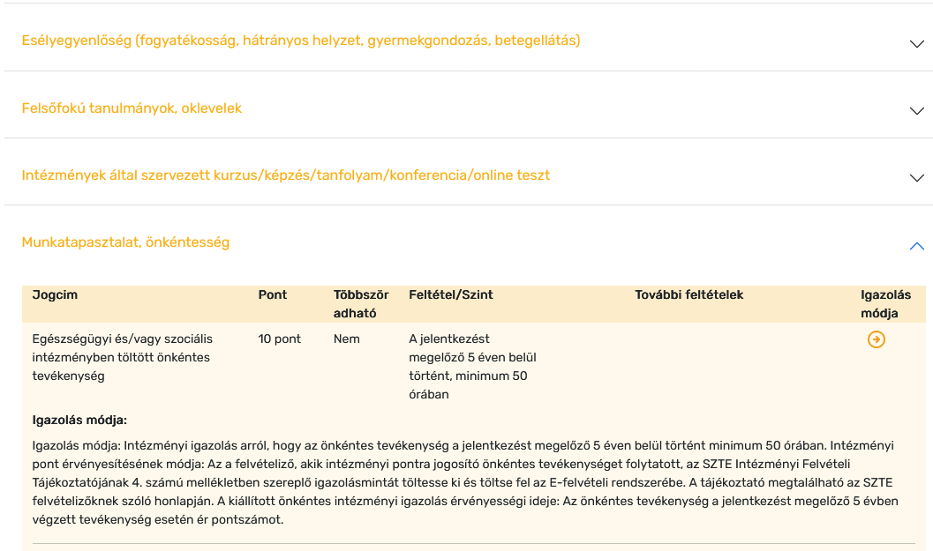
Például:
SZTE
ápoló

Slide 39
TOVÁBBI INFORMÁCIÓK:
felvi.hu
Sikur Tamásné igazgatóhelyettes 06 66/323 022 +36 70/508 3088

